Slide 1
Propulsion 2020 „Stufenantriebe“ TP 1500 CFD: API und Airbus Calorimetric Chamber mit DLR-TAU
Sebastian Karl, Jean-Pierre Hickey, Volker Hannemann und Klaus Hannemann
Fortschrittstreffen 7
Lampoldshausen, 21.10.2015

Slide 2
Überblick
Arbeiten seit 6. Fortschrittstreffen
- Gemeinsamer Airbus D&S / DLR Beitrag zur 6. EUCASS Konferenz (Riedmann, Banuti,Ivancic, Hannemann, Modeling of H2/O2 Single- Element Rocket Thrust Chamber Combustion at Sub- and Supercritical Pressures with Different CFD Tools) – Vorgeschlagen zur Veröffentlichung im EUCASS Band
- CFD von 19 Injektor CALO-Kammer und API-Kammer
Info über Personalangelegenheiten
Fortschrittsbericht
Ergebnisse bezüglich API-Kammer
Ergebnisse bezüglich CALO-Kammer

Slide 3
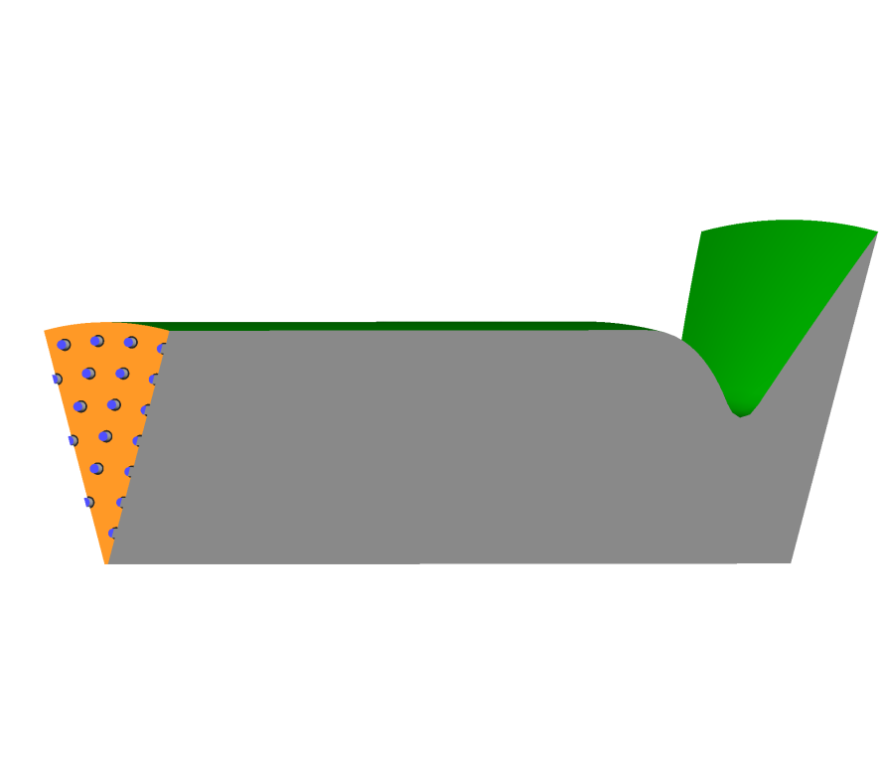
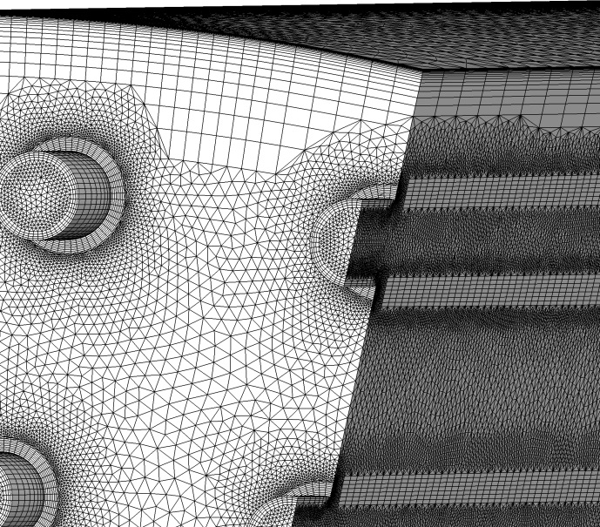
API-Kammer Konfiguration und Randbedingungen
Lastpunkt:
H₂: 1,25 kg/s / 91.1 K
O₂: 7,48 kg/s / 107 K (statt 116K)
Netz:
30-grad-Segment (19 aufgelöste Injektoren)
5 Millionen Punkte / Volumen
Randbedingungen:
Vorgabe Massestrom und Einspritztemperatur
Wärmeflussrandbedingung an BK-Wand
Modellierung:
Detaillierte Chemie, 17-Schritt-Mechanismus
Spalart-Allmaras Turbulenzmodell
Realgas-Bibliothek für O₂ (MBWR)

Slide 4
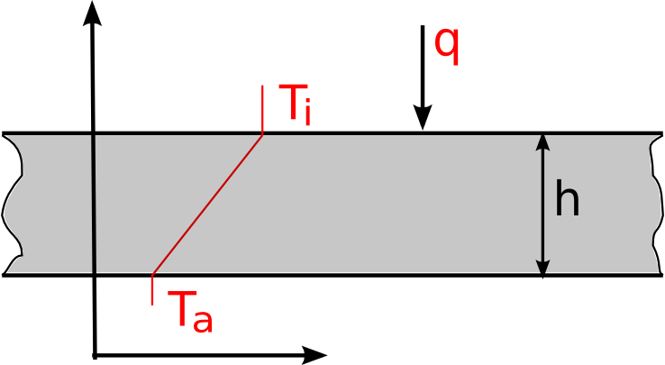
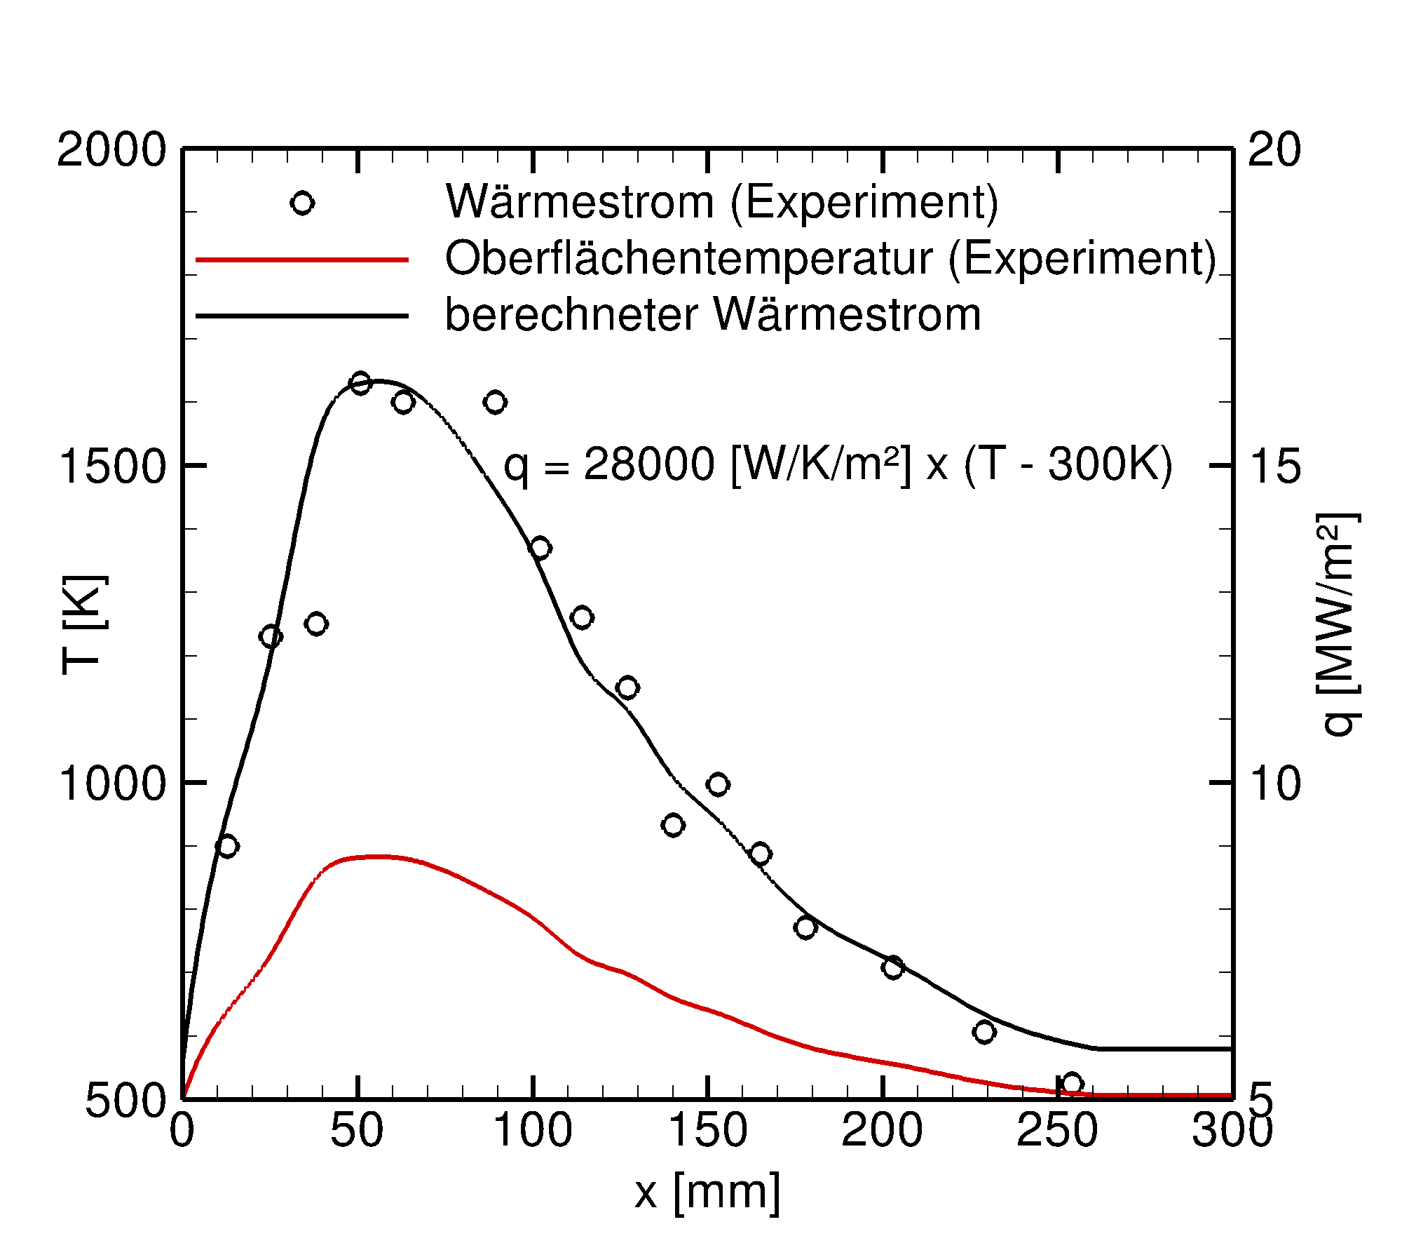
API-Kammer Thermische Wandrandbedingung
Beispiel: PennState-Daten
Beziehung zwischen Wandtemperatur und Wärmeübergang aus Lösung des 1D-Wärmeleitungsproblems
Kalibrierung oder Abschätzung von K notwendig
Hier: K = 160000 und 400000 W/m²/K

Slide 5
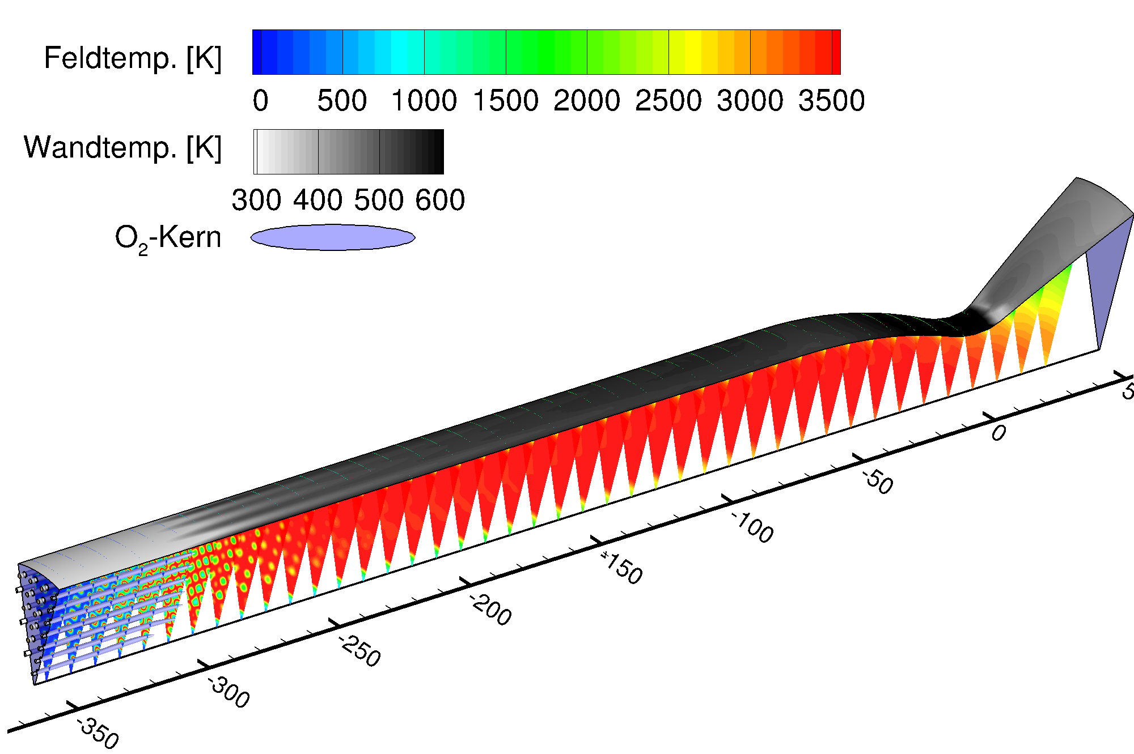
API-Kammer Strömungsfeld

Slide 6
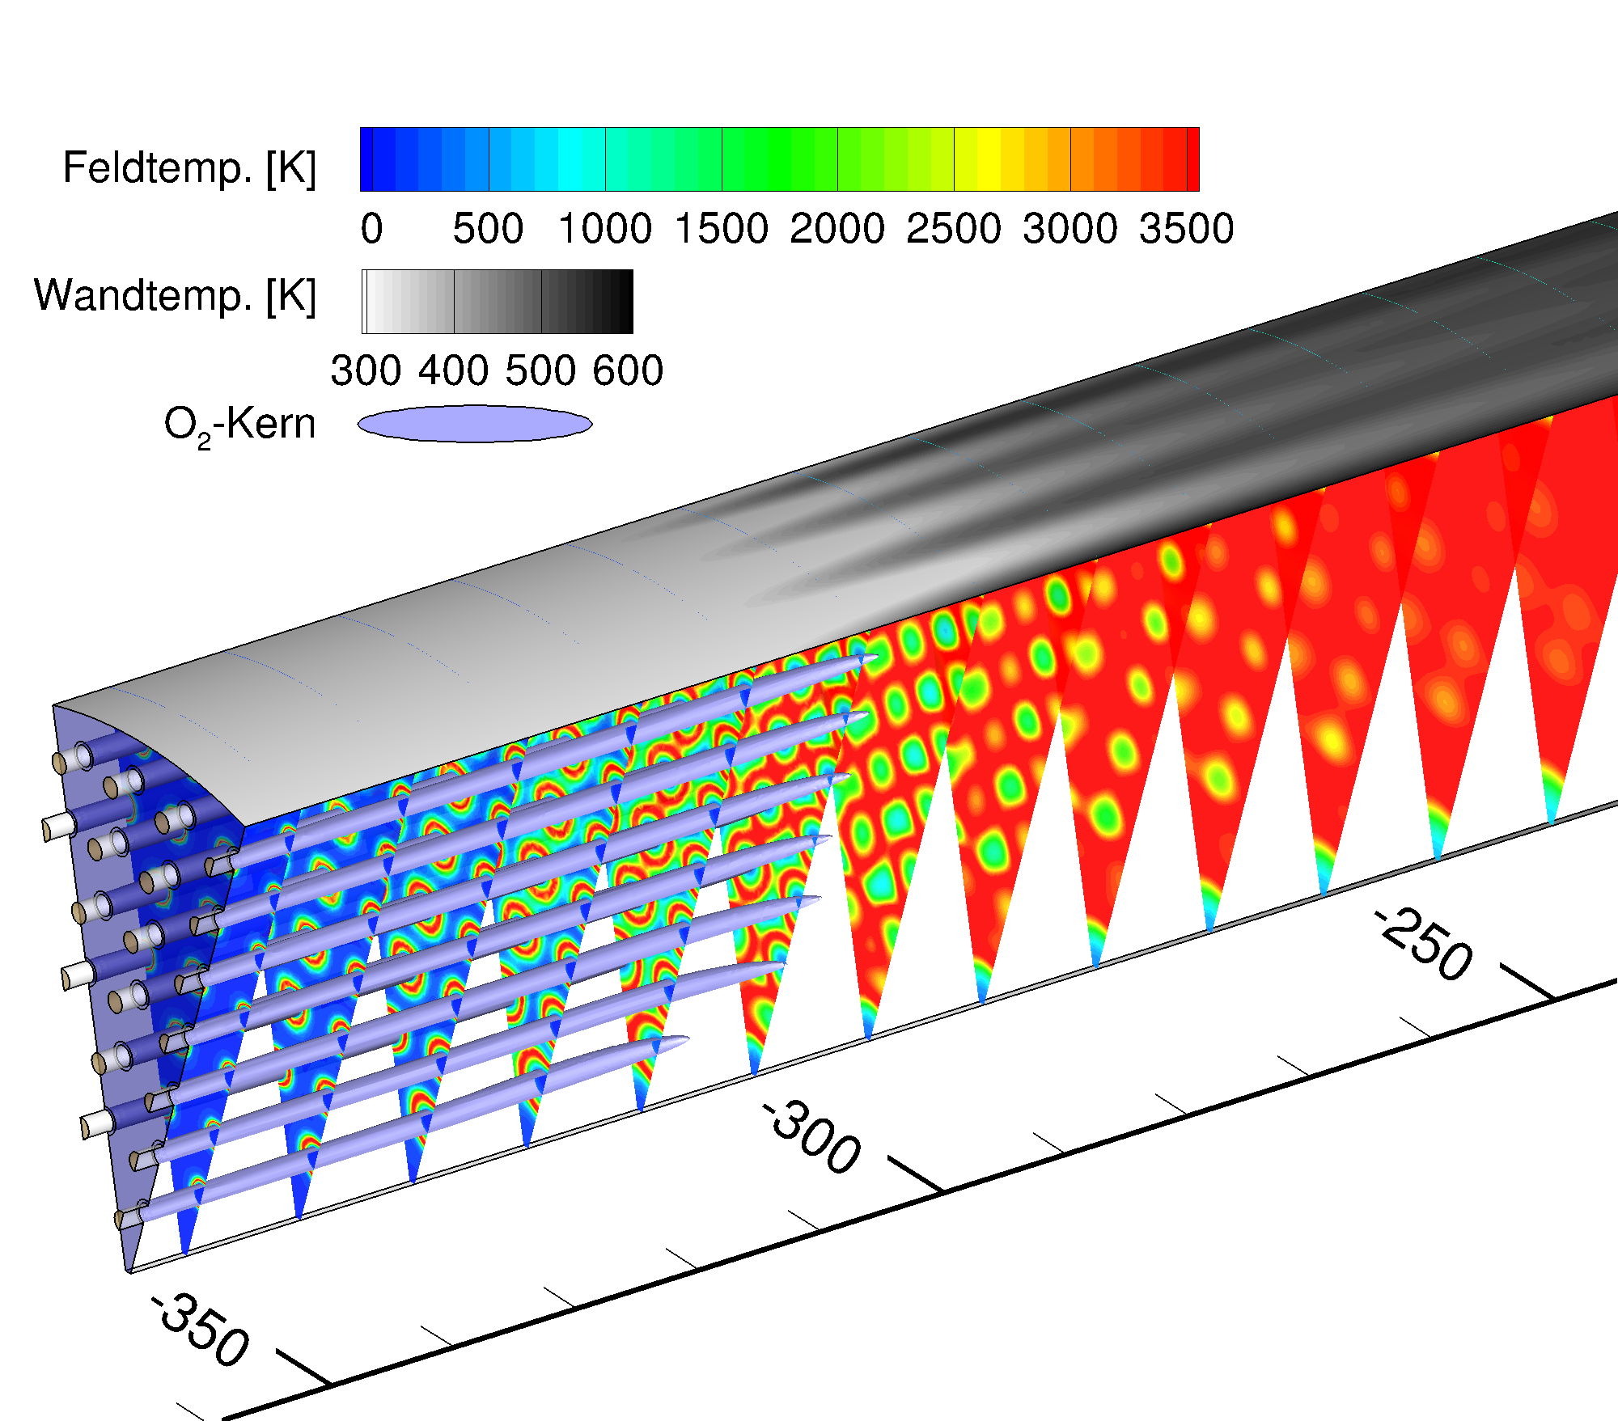
API-Kammer Strömungsfeld
Regelmäßige Struktur stromab vom Einströmrand
Länge O₂-Kern: ca. 60mm, nach innen abnehmend
Flammen an Einspritzebene verankert

Slide 7
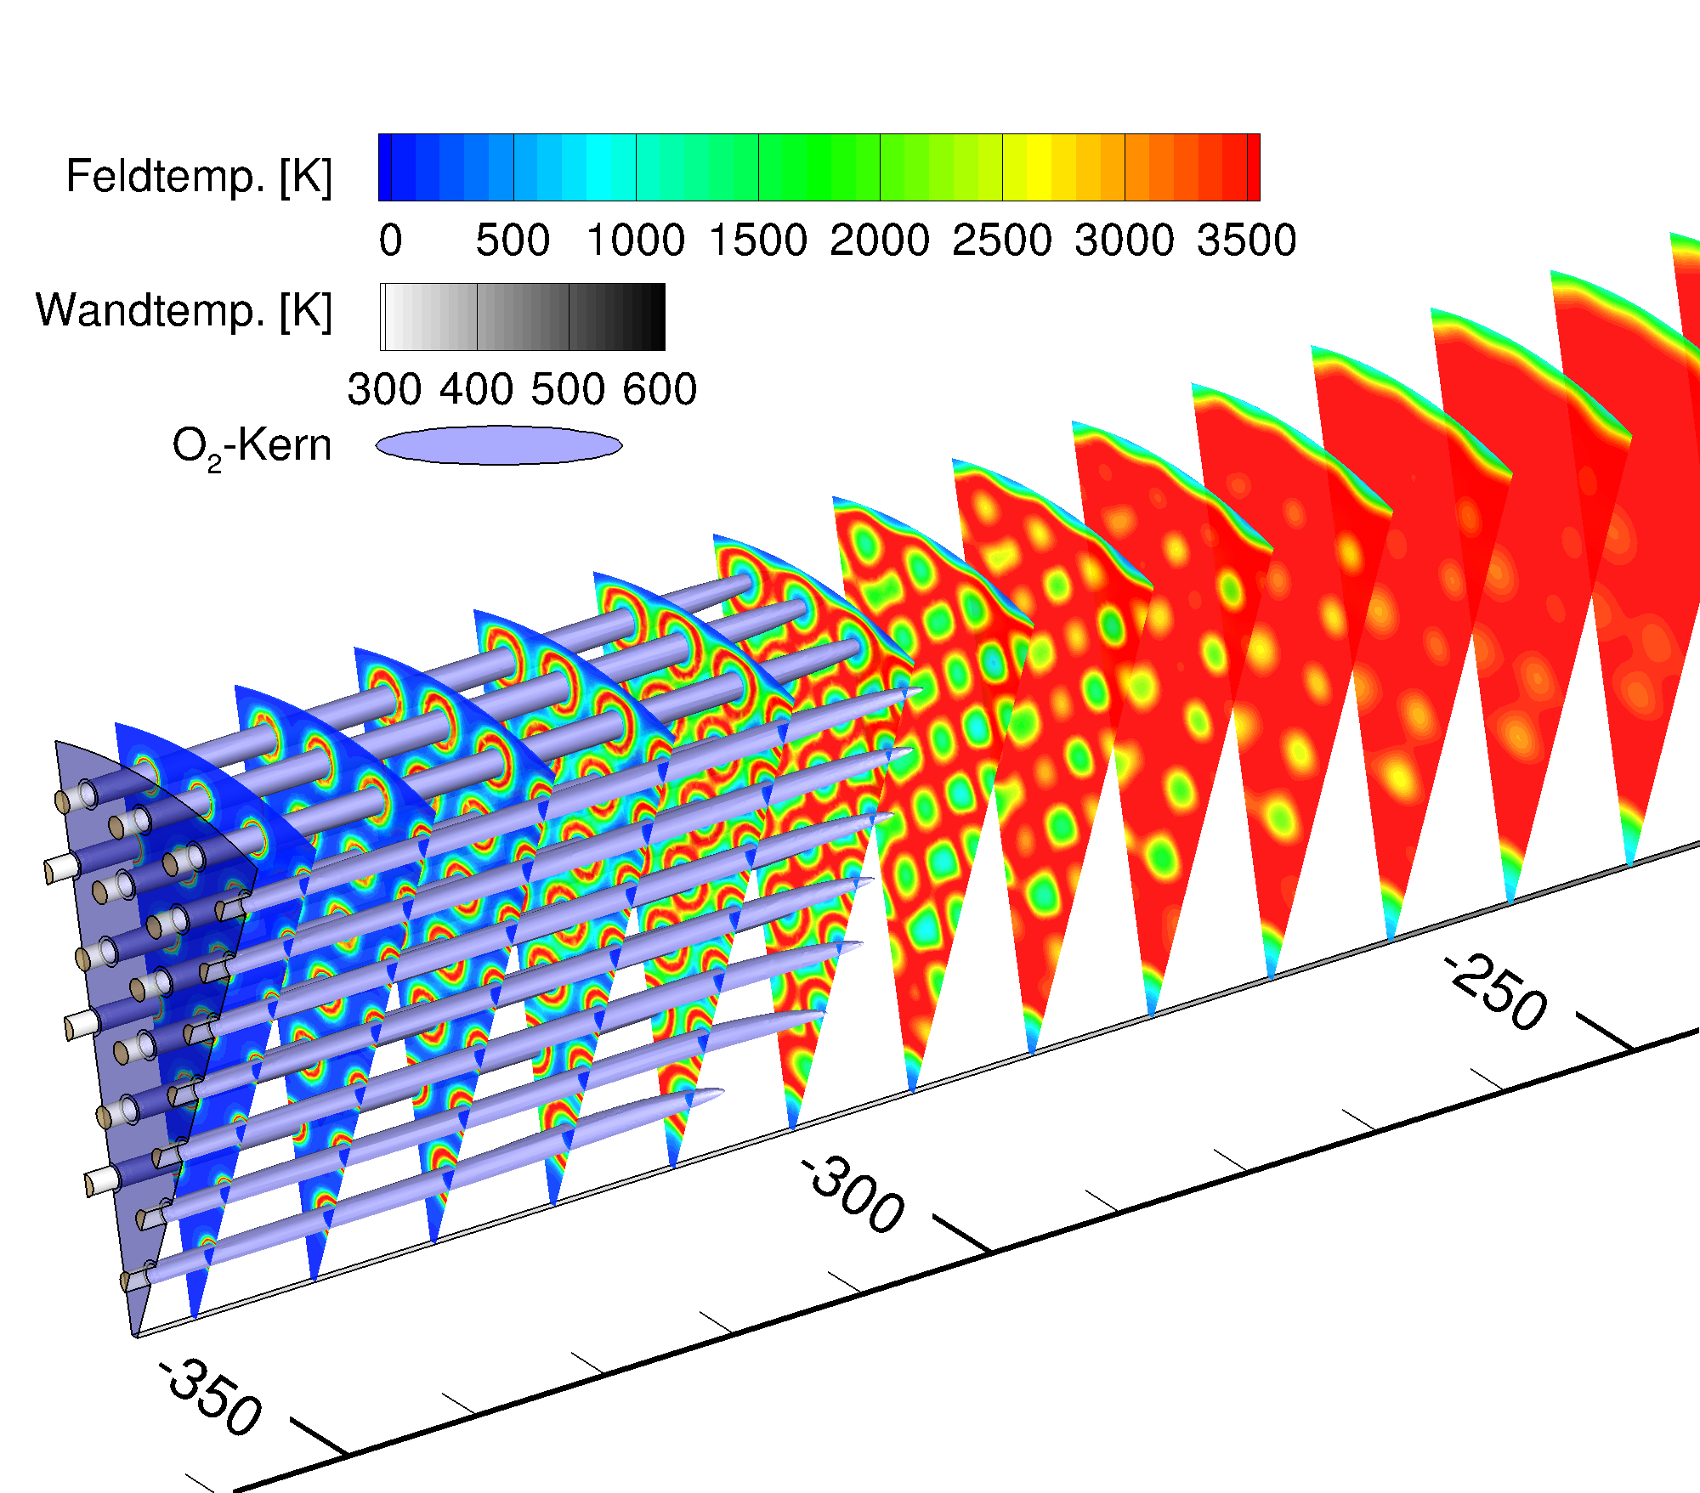
API-Kammer Strömungsfeld
Regelmäßige Struktur stromab vom Einströmrand
Länge O₂-Kern: ca. 60mm, nach innen abnehmend
Flammen an Einspritzebene verankert

Slide 8
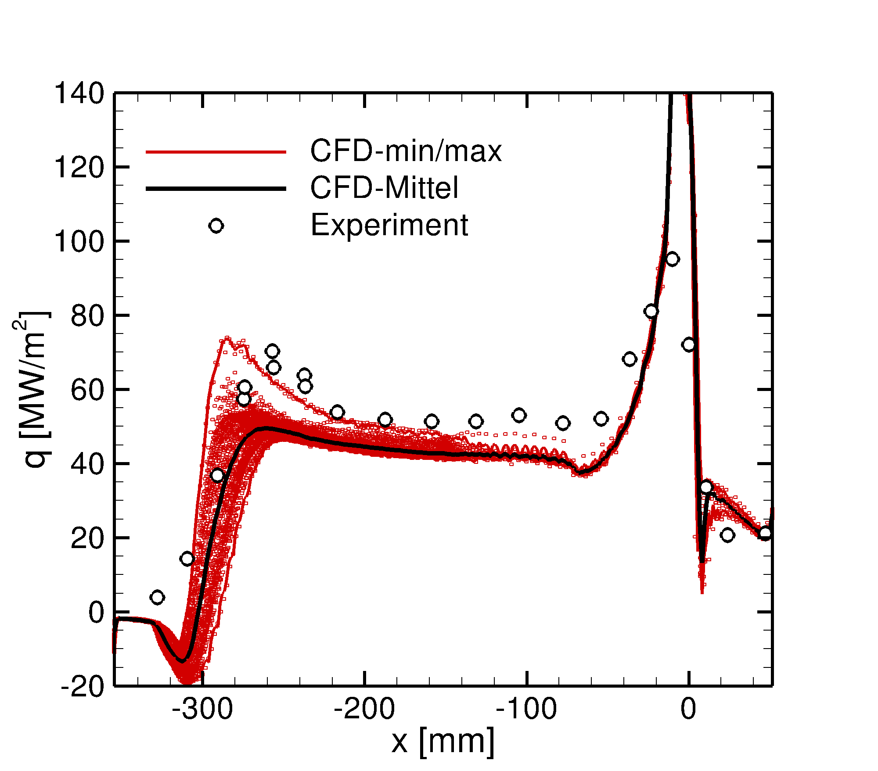
API-Kammer Wandwärmeübergang
Starke radiale Schwankungen als Fußabdruck der Flammstruktur
Schwach ausgeprägtes Maximum bei x=-270mm, Anlegepunkt der Reaktionszonen der äußeren Injektorreihe

Slide 9
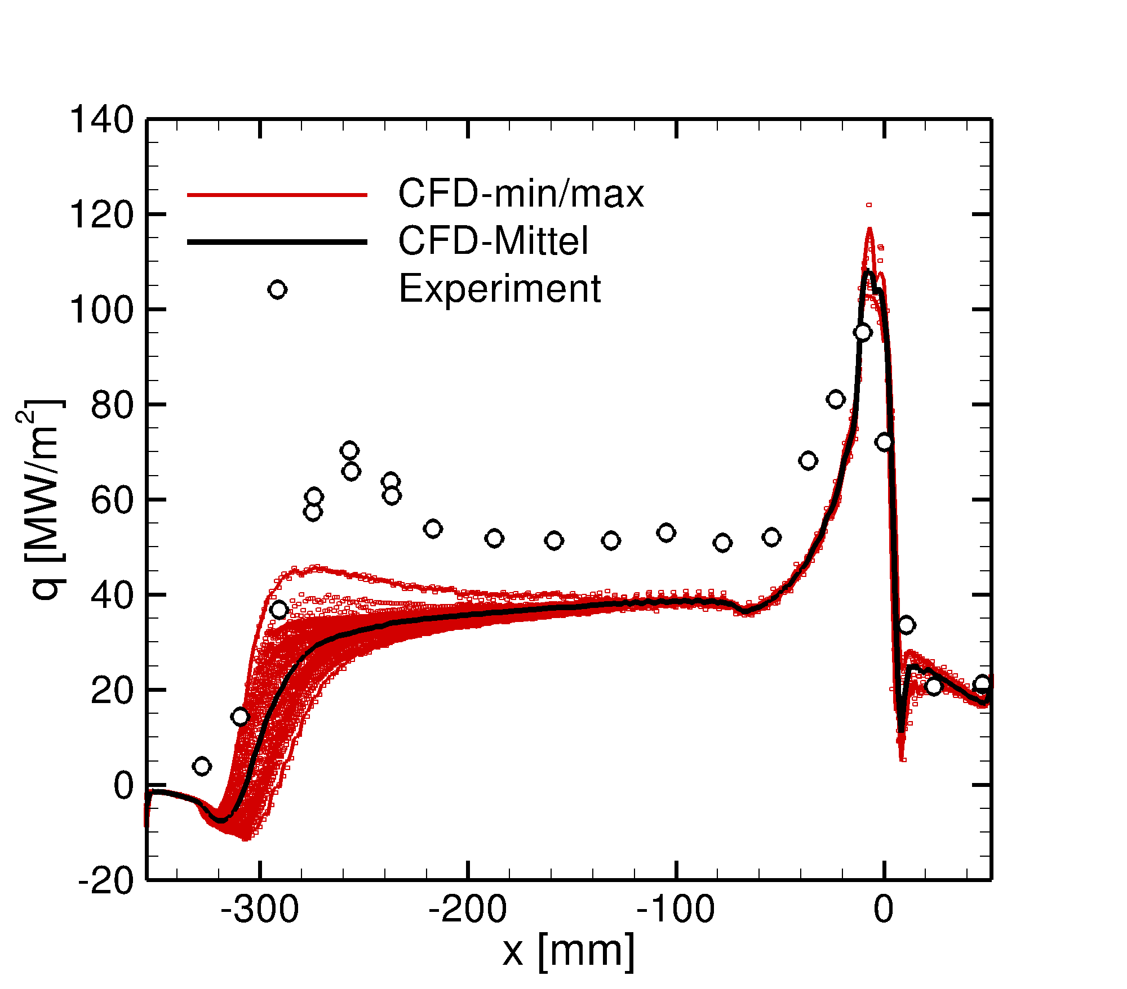
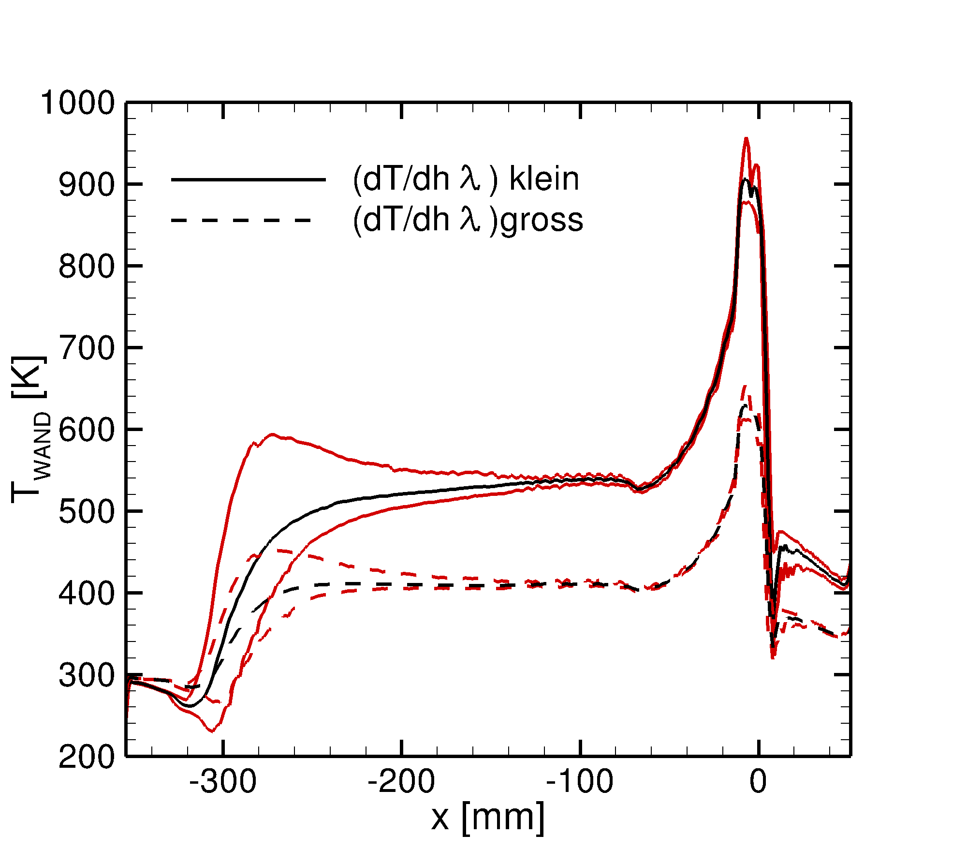
API-Kammer Wandwärmeübergang
Starke Abhängigkeit des Wandwärmeübergangs von der Kalibrierung des 1D-Wärmeleitungsmodells an der Brennkammerwand, Abgleich mit Experiment erforderlich
K = 1.6e5 W/m²/K
K = 4e5 W/m²/K
Wandtemperaturen

Slide 10
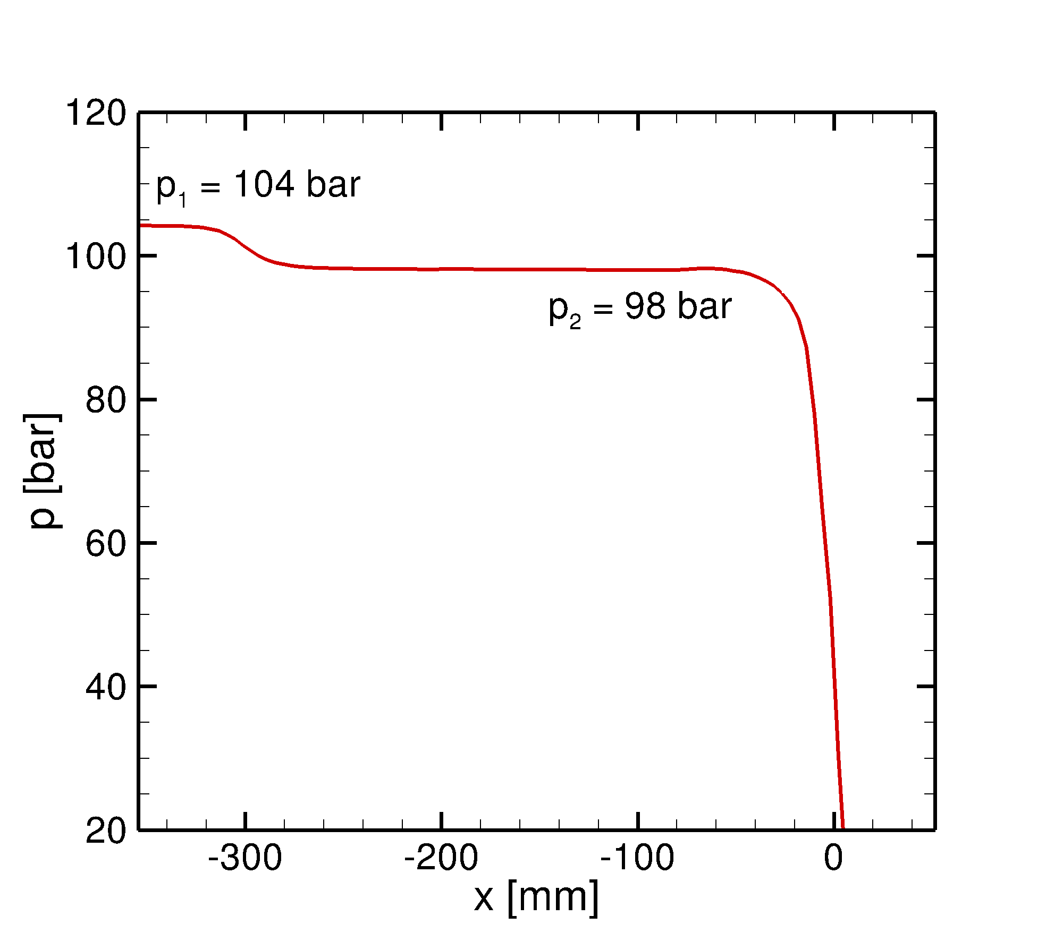
API-Kammer Brennkammerdruck
Abfall des Brennkammerdrucks von 104bar auf 98bar am Ende des zylindrischen Teils
Starker Gradient am Ende der O₂-Kerne

Slide 11

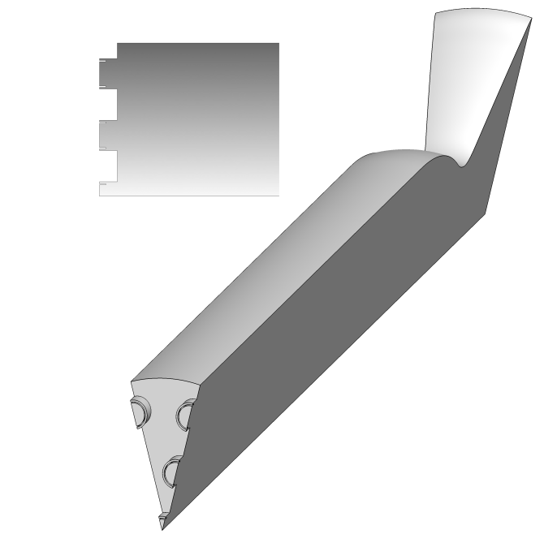
Calo-Kammer Konfiguration und Randbedingungen
30 grad
Lastpunkt:
H₂: 1,265 kg/s / 106.4 K
O₂: 7,545 kg/s / 101.3 K
Netz:
30-grad-Segment (4 aufgelöste Injektoren)
1.5 Millionen Punkte / Volumen
Randbedingungen:
Vorgabe Massestrom und Einspritztemperatur
Wärmeflussrandbedingung an BK-Wand
Modellierung:
Detaillierte Chemie, 17-Schritt-Mechanismus
Spalart-Allmaras Turbulenzmodell
Realgas-Bibliothek für O₂ (MBWR)
K = 140000 W/m²/K (RB)
Einlauf

Slide 12
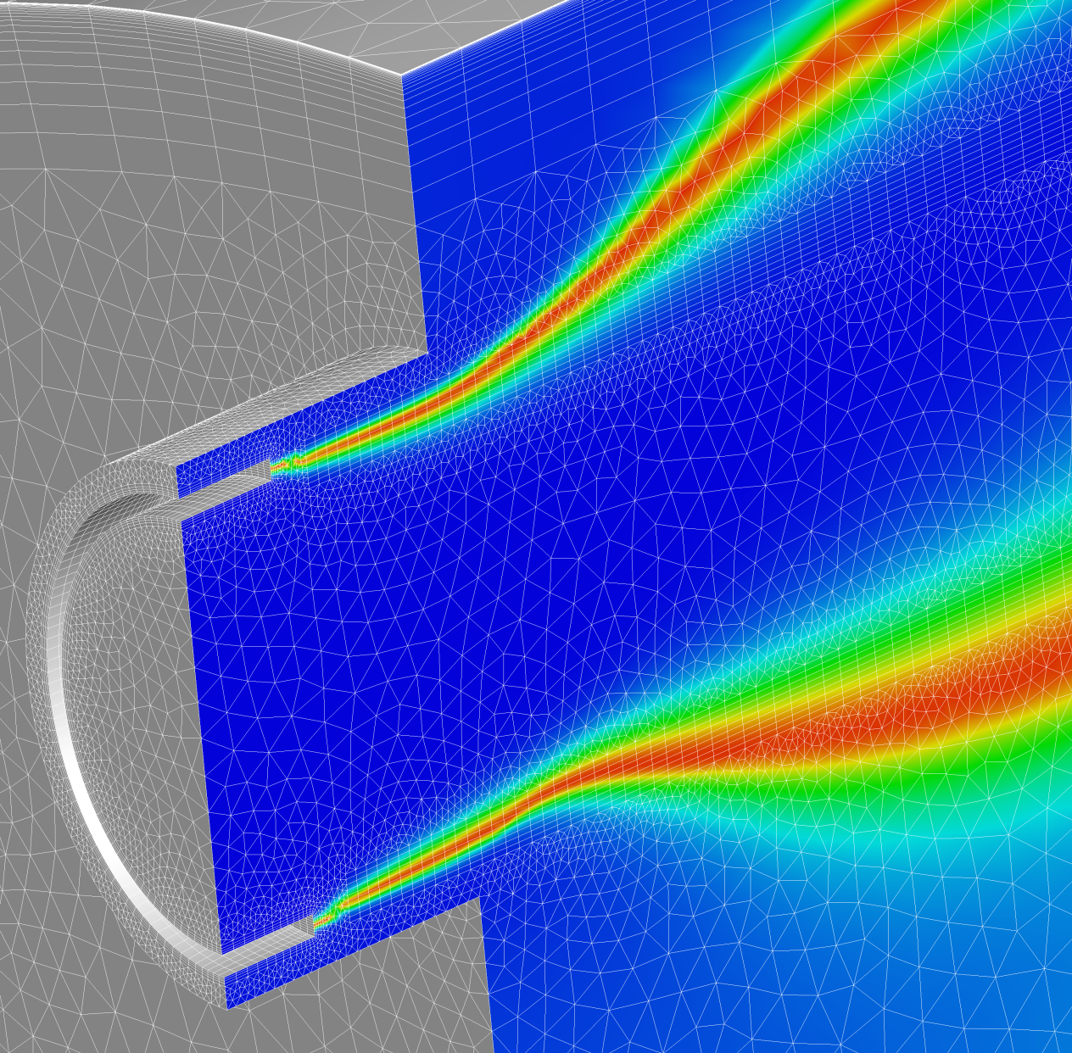
Calo-Kammer Auflösung am LOx-Post
Euler Einlauf mit viskoser Stirnfläche des LOx-Post
Verankerte Flamme am LOx-Post
Strukturiertes Netz in der Scherschicht

Slide 13
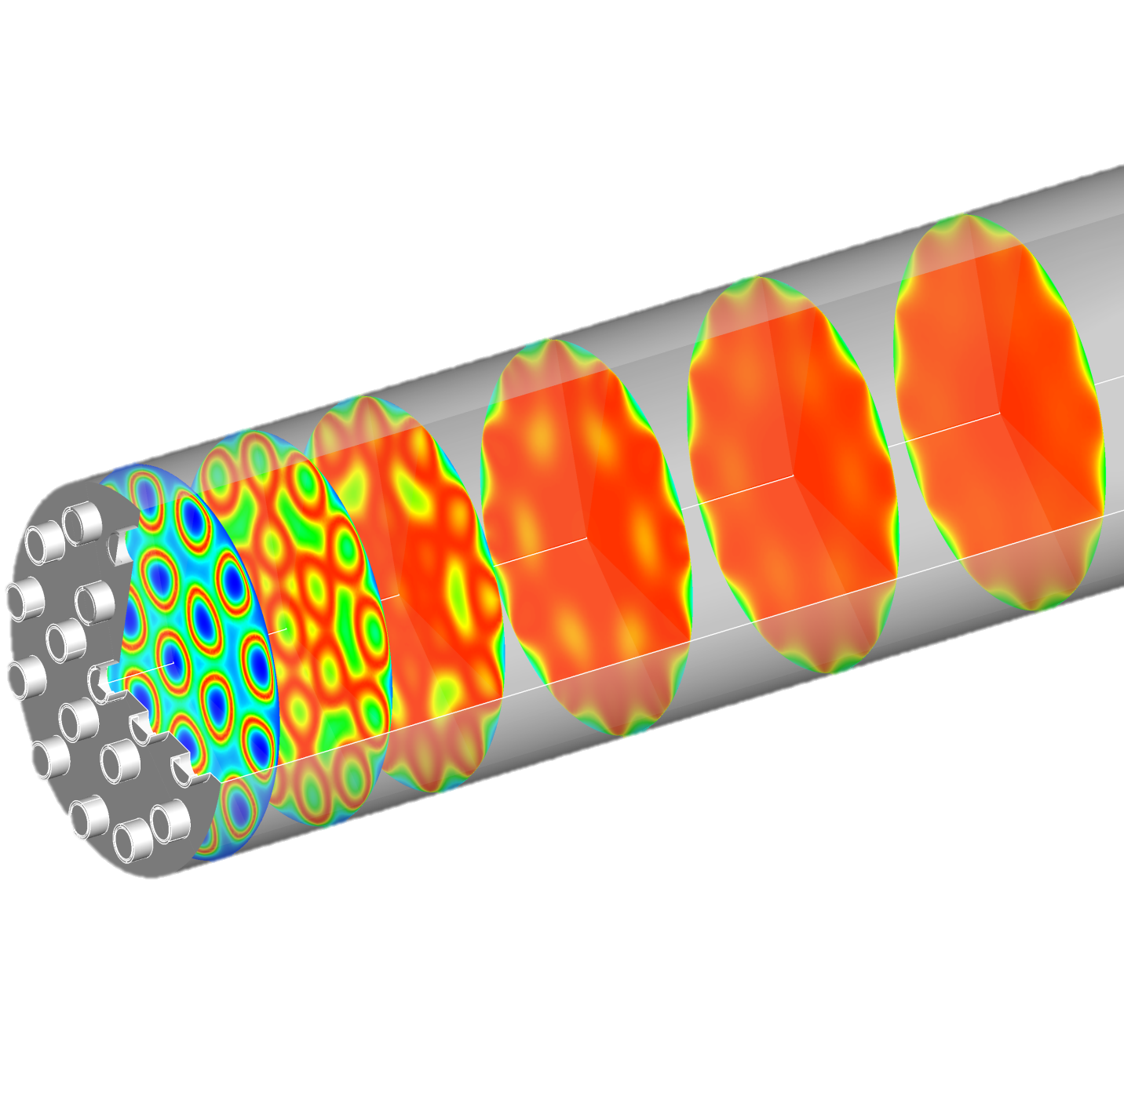
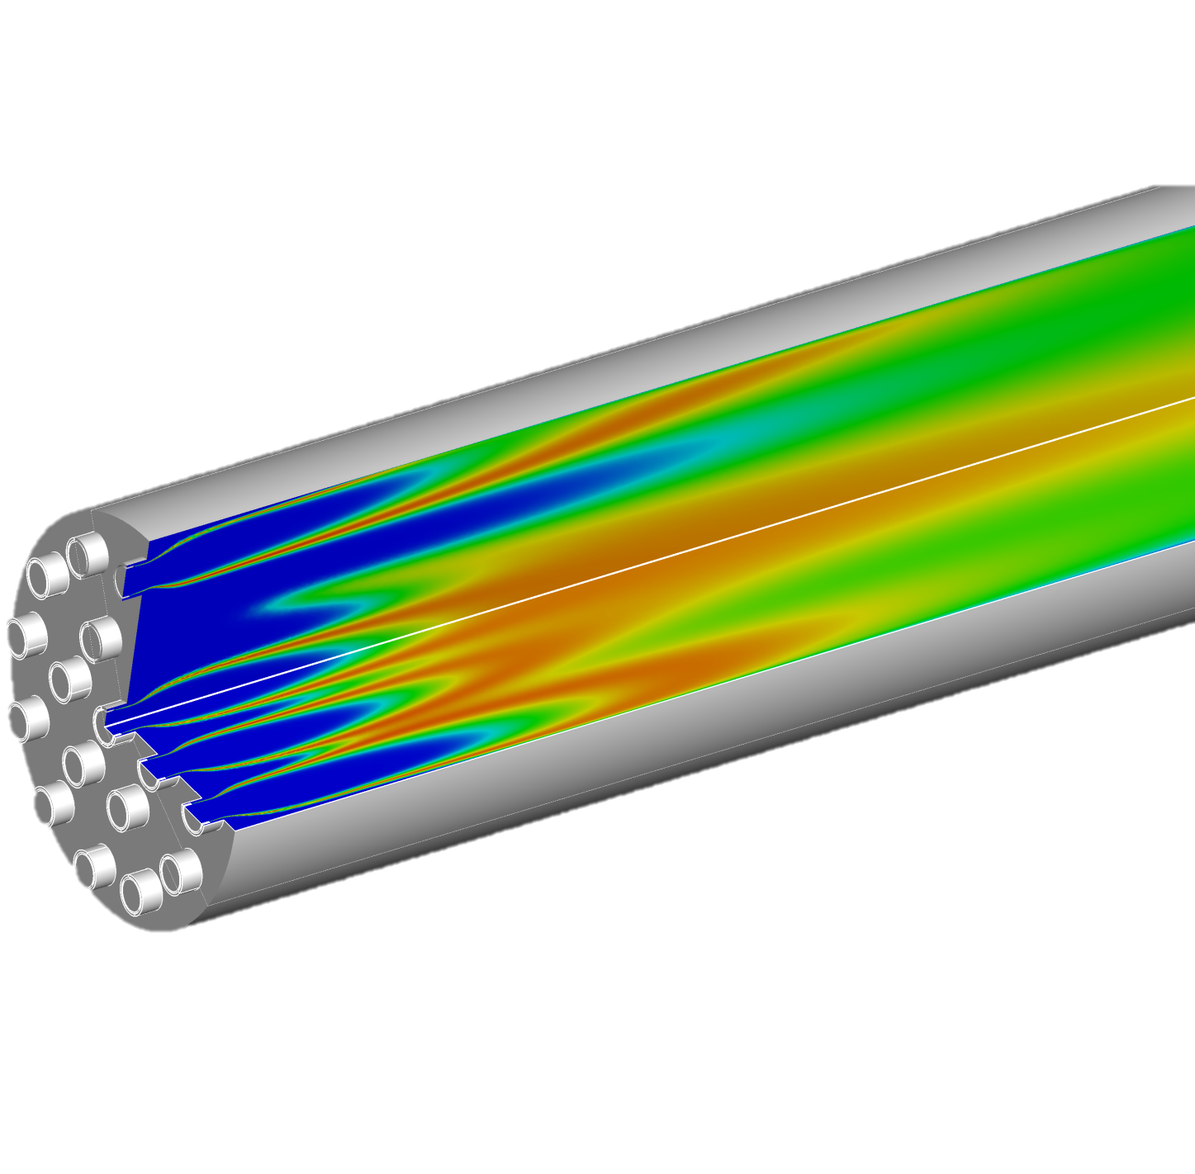
Calo-Kammer Temperatur- und OH-Feld
Temperatur
Verankerte Flamme am Lox-Post
Flammenlängen zwischen 40 und 50 mm
Äußere Flammen etwas länger
OH

Slide 14
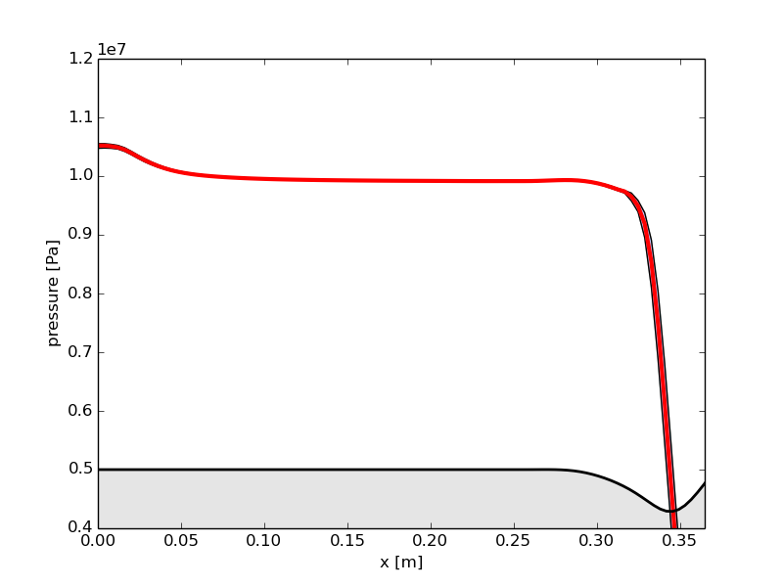
Calo-Kammer Brennkammerdruck
P=105 bar
Abfall des Brennkammerdrucks von 105bar auf 99bar am Ende des zylindrischen Teils
Druckverlust im BK entspricht ca. 6 bar
P=99 bar

Slide 15
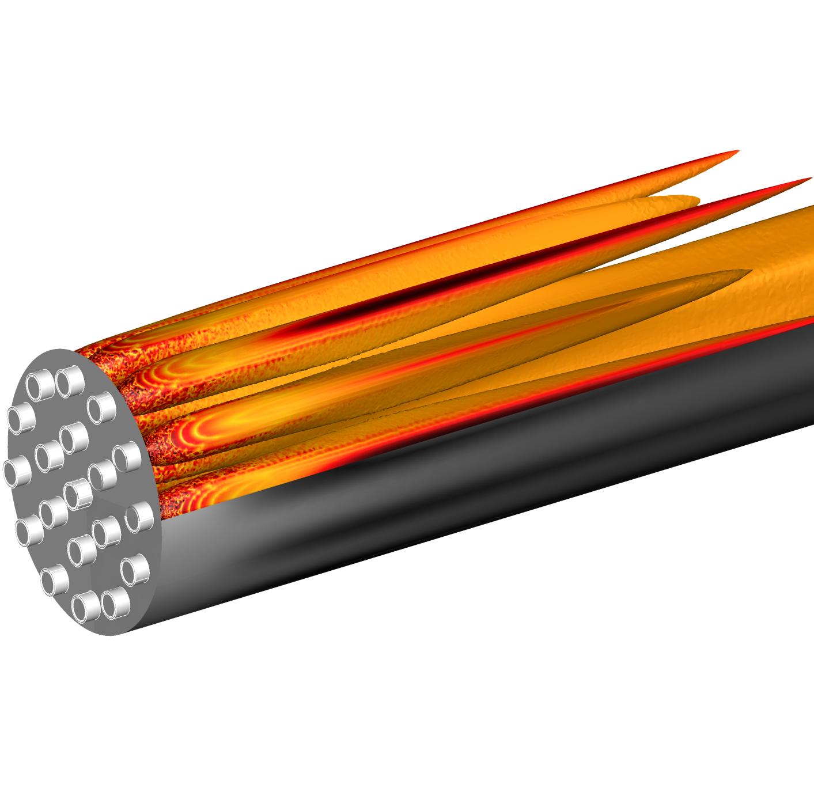
Calo-Kammer Flammstruktur
OH iso-contour
Farbige Temperatur
Starke radiale Schwankungen der Wandtemperatur als Fußabdruck der Flammstruktur
Schwach ausgeprägtes Maximum der Wandtemperatur bei x=50mm, am Anlegepunkt der Reaktionszonen der äußeren Injektorreihe
Wandtemperatur Verteilung

Slide 16
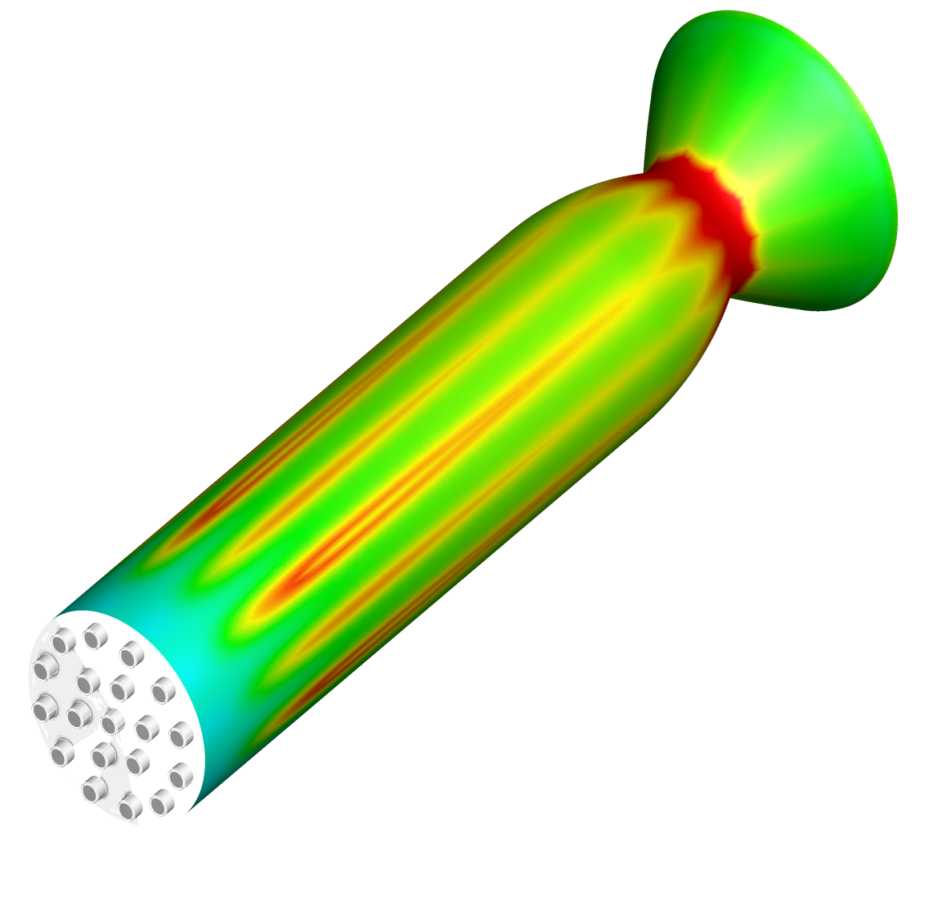
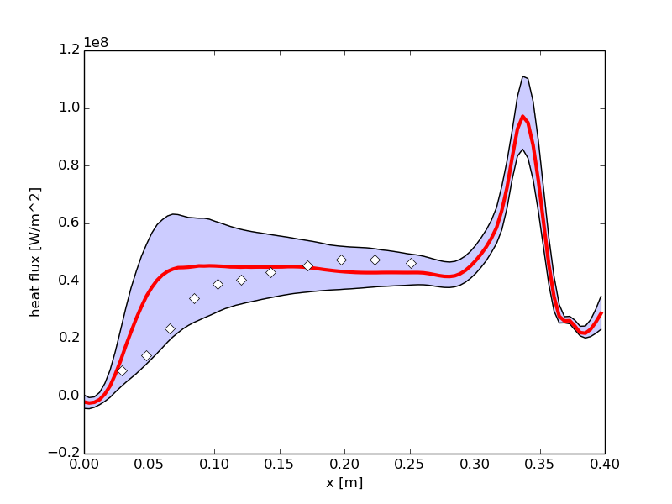
Calo-Kammer Wandwärmeübergang
Rezirkulationsgebiet erhöht die Temperatur in Injektornähe. Wandwärmeübergang gut abgebildet, anfänglich höher als gemessener Verlauf.
max
Wandtemperatur Verteilung
mittel
min

Slide 17
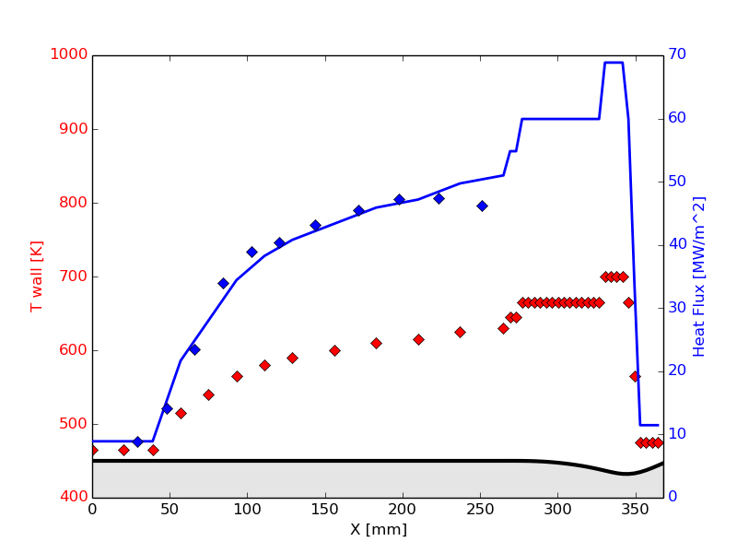
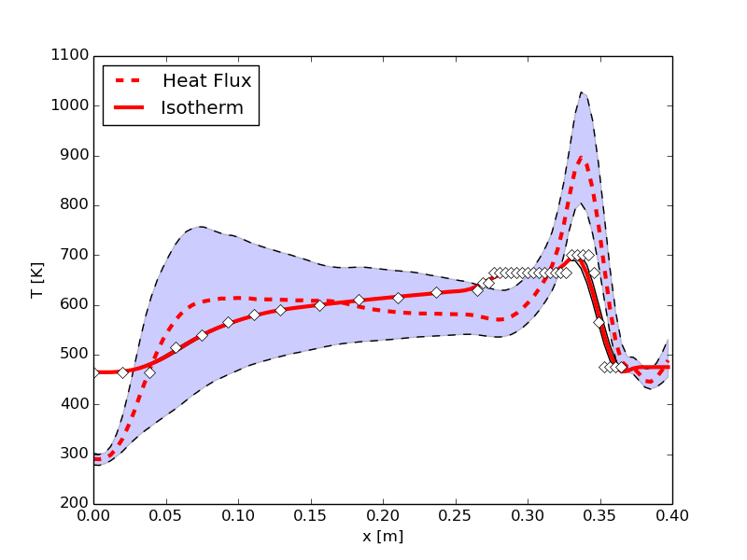
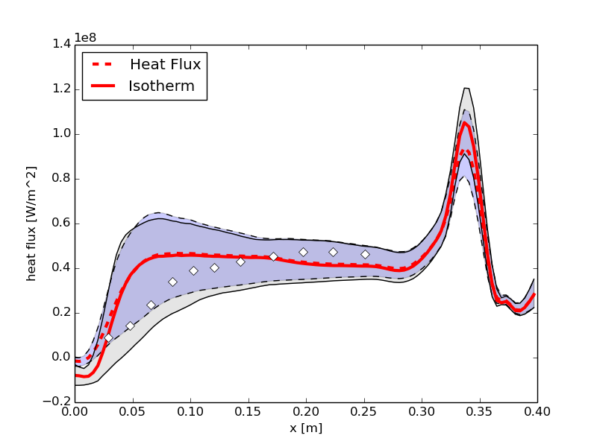
Calo-Kammer Einfluss Wandrandbedingung?
Wärmestrom-RB und isotherme Wand mit vorgegebener Temperaturverteilung liefern identische Mittelwerte.
T
Q

Slide 18
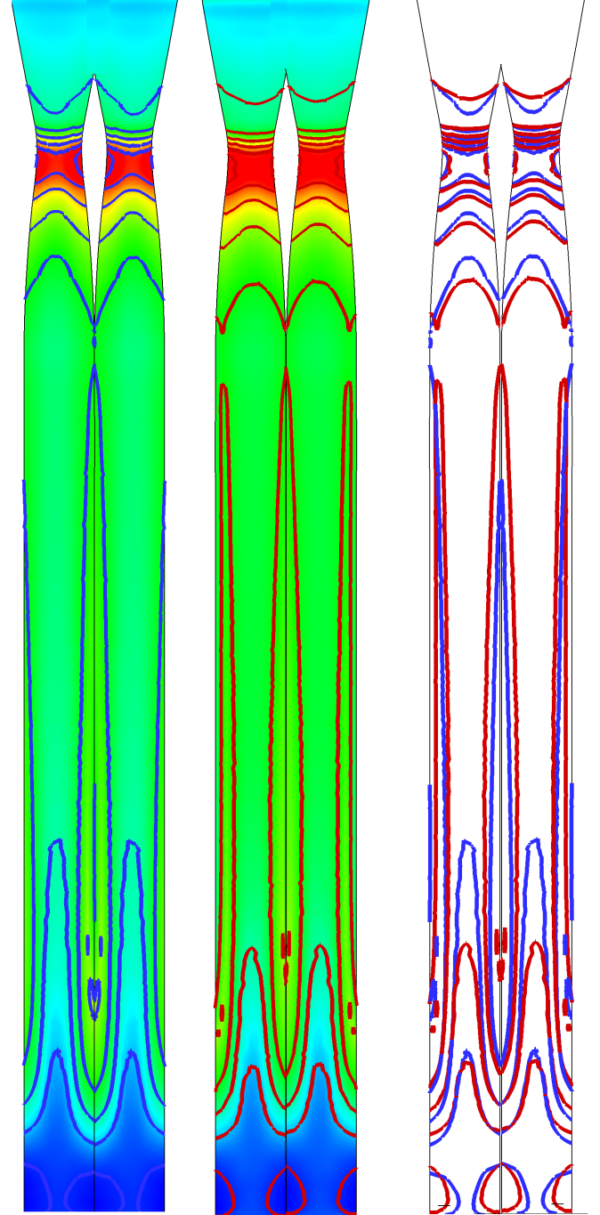
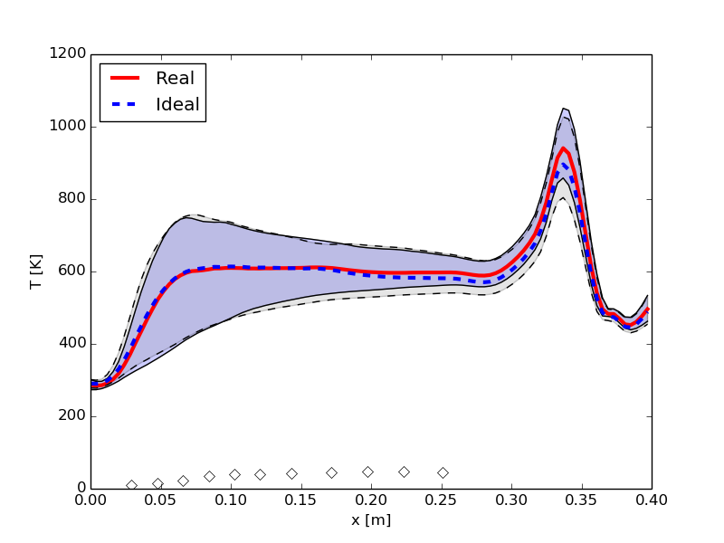
Calo-Kammer Ideal-/Real-fluid
Ideal
Real
Unterschied
Idealgas- und Realgas-Rechnungen liefern (fast) identische Wandtemperaturverteilung.

Slide 19
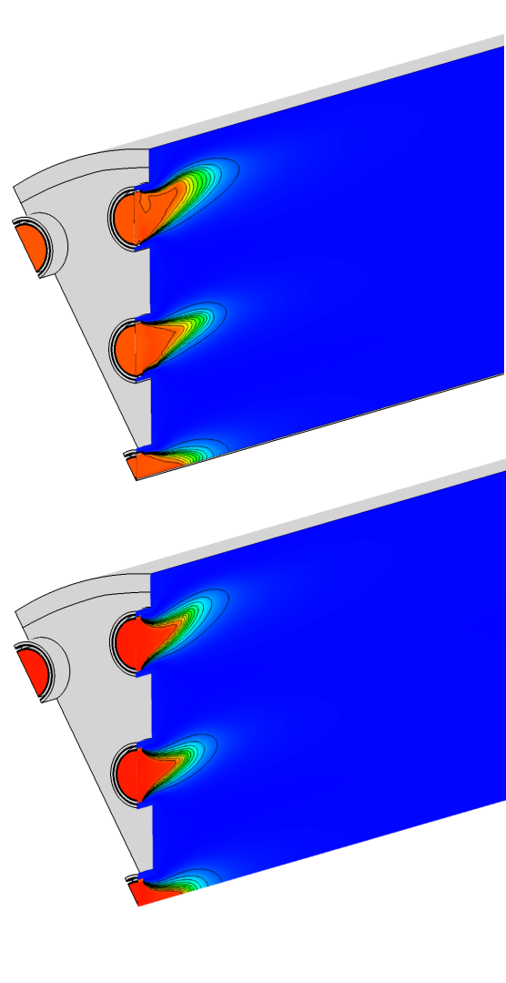
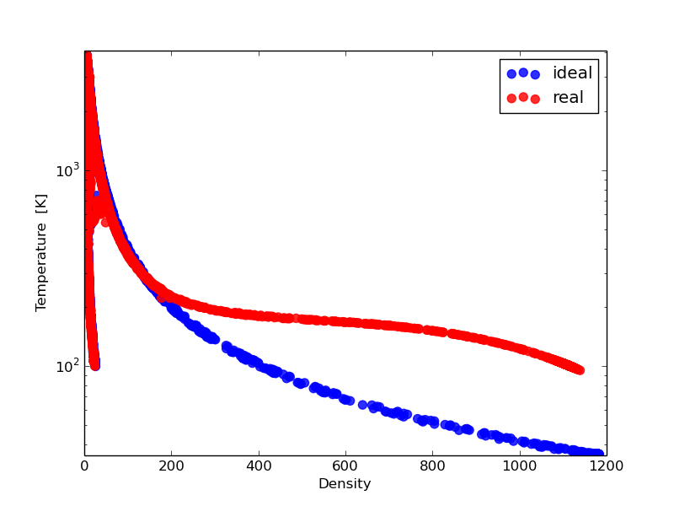
DLR.de • Folie 19
Calo-Kammer Ideal-/Real-fluid dichter Kern
Richtiger Massenstrom und Druck. Temperatur angepasst um die richtige Dichte zu bekommen
Real
Real
T=101.3K
T=37 K
Ideal
Ideal

